Slide 1
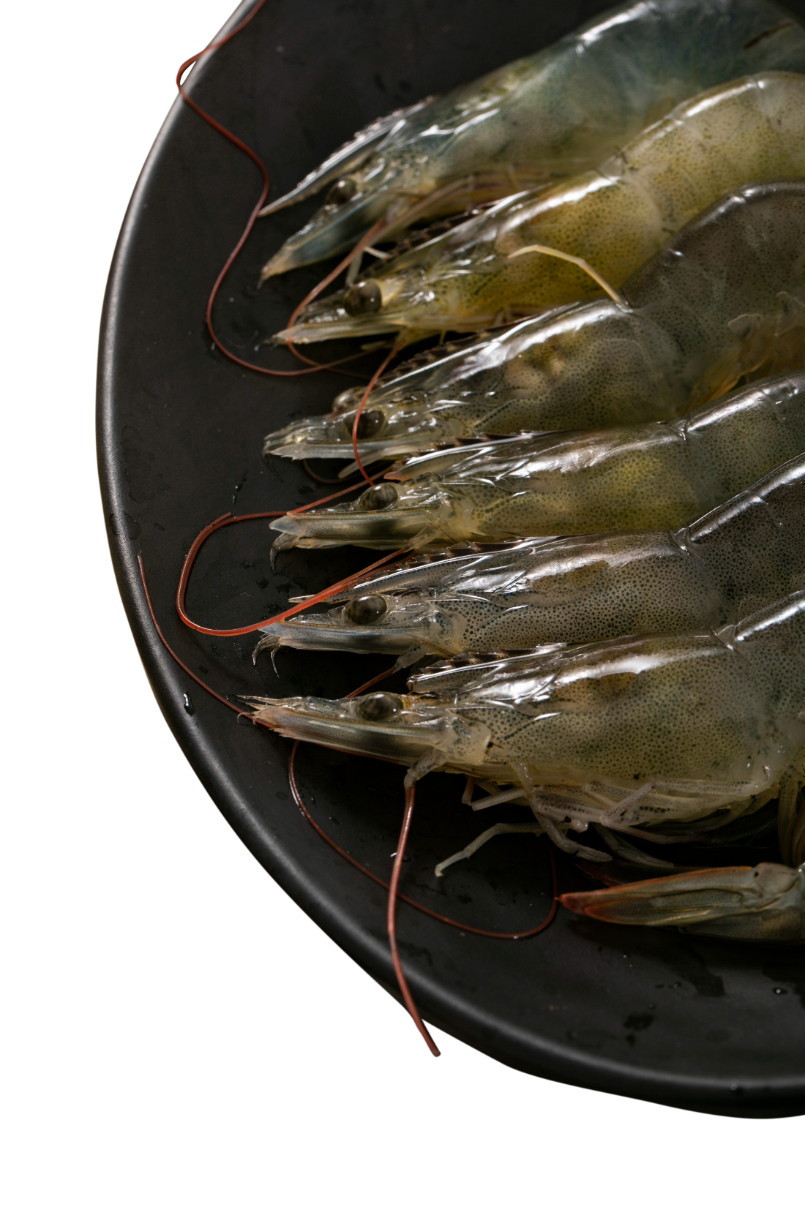
《小虾》
语文精品课件 三年级下册
授课老师：某某 | 授课时间：20XX.XX
某某小学

Slide 2
壹
课前导读
贰
字词揭秘
叁
课文讲解
肆
课堂小结
伍
课堂练习

Slide 3
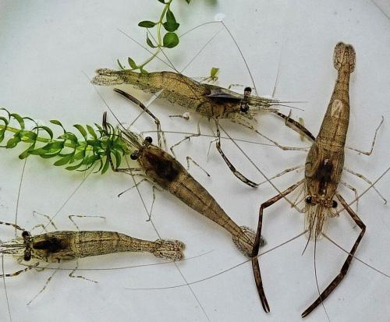
课前导读
谜 语
有个老公公，
胡子蓬蓬松，
洗个热水澡，
浑身红彤彤。
谜 底（ ）
虾

Slide 4
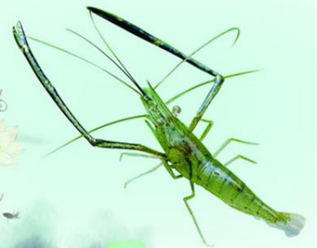
课前导读
虾：是一种生活在水中的节肢
动物，属节肢动物甲壳类，种
类很多，包括南极红虾、青虾、
河虾、草虾、对虾、明虾、龙虾等。

Slide 5
课前导读
听 读 课 文
思考：课文是从哪几方面描写小虾的？

Slide 6
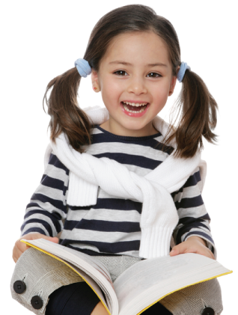
课前导读
自读课文：
（1）不认识的字可以看拼音，或者请教老师和同学。
（2）读准每一个字的字音，圈出生字词；
（3）读通每个句子，读不通顺的多读几遍；
（4）给每个自然段写上序号。

Slide 7
字词揭秘
我会认
gāng
xì
xiān
mò
bó
水缸 空隙 掀开 末端 搏斗
jiào
fù qiái
fù
一副钳子 比较 腹部

Slide 8
字词揭秘
把词语和意思用线连起来。
空隙 浑身、全身。
通体 追赶。
追逐 徒手或用刀、枪等激烈地打斗。
搏斗 中间空着的地方。

Slide 9
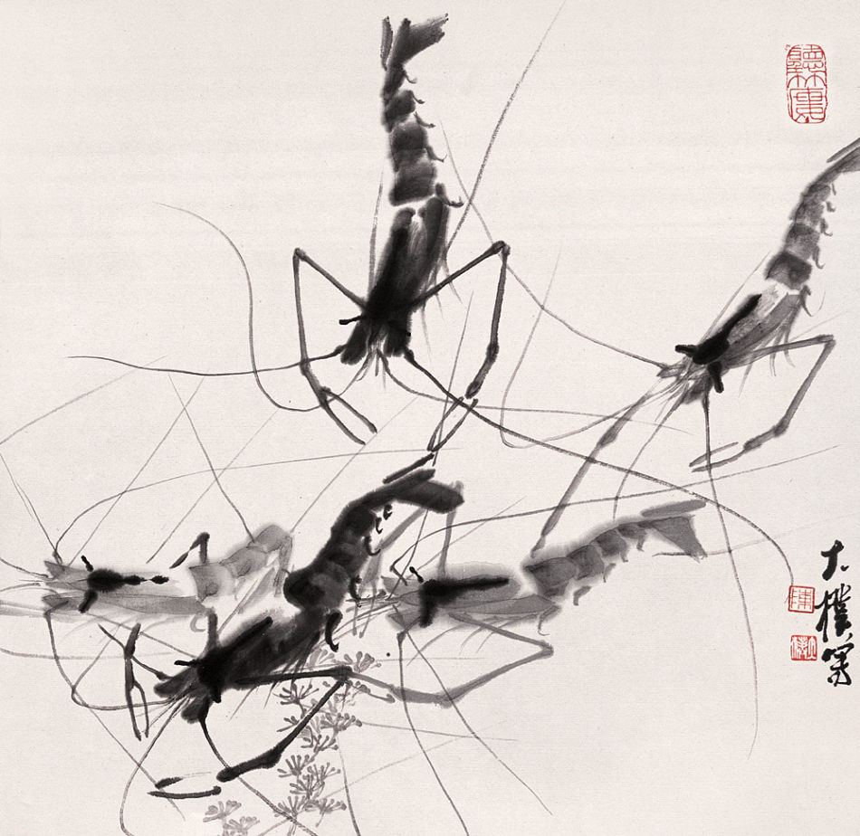
整体感知
再读课文，想一想：
课文时从哪几方面写小虾的？

Slide 10
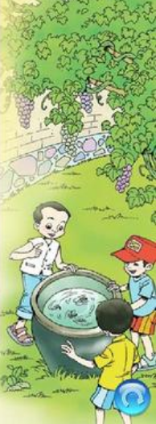
课文讲解
朗读课文第一自然段
院子里的葡萄架下，一口缸闲着，积了大半缸雨水。从葡萄架的空隙里漏下的阳光，撒落在水面上，像许多大大小小的圆镜。我想，这缸不正好用来养小鱼小虾吗？
养虾的环境很优美。
反问句，表现了“我”的突发奇想。

Slide 11
课文讲解
指名读课文第二自然段，说说这段写了什么？
我和邻居阿成哥跑到村边小溪里，在竹荫下静水处，轻轻掀开小石块，或者把手伸到大石块下，捉到了一些小虾，带回家养在缸里。这些小虾，有的通体透明，像玻璃似的，这是才长大的；有的稍带点灰黑色，甚至背上、尾巴上还积着泥，长着青苔，这是老的，大家叫它千年虾。
我和阿成哥捉小虾带回家养。

Slide 12
课文讲解
读句子，画出描写动作的词语，说说你的感受？
我和邻居阿成哥跑到村边小溪里，在竹荫下静水处，轻轻掀开小石块，或者把手伸到大石块下，捉到了一些小虾，带回家养在缸里。
这些表示动作的词语展示了捉虾的全过程，让人身临其境。

Slide 13
课文讲解
这些小虾，有的通体透明，像玻璃似的，这是才长大的；有的稍带点灰黑色，甚至背上、尾巴上还积着泥，长着青苔，这是老的，大家叫它千年虾。
有的……有的……句式有什么好处？
“有的……有的……”的句式写触了小虾的不同颜色，并以此来辨别老、小，突出了作者对小虾的喜爱。

Slide 14
课堂小结
课文主旨
本文通过“我”捉小虾、观察小虾打架、照顾小虾的情景。交代了小虾的一些生活习性，抒发了“我”对小虾的喜爱之情。

Slide 15
课堂练习
1. 加点字的字形和读音全部正确的一项是( )。
A．水缸 追逐 掀开(xīn)
B．周末 钳子 腹部(fù)
C．空隙 博斗 比较 (jiào)
B

Slide 16
课堂练习
2. 给词语中的蓝色的字选择正确的意思。(填序号)
副：①居第二位的，辅助的； ②附带的或次要的；
③相称，符合； ④量词。
副手( ) 名不副实( ) 副食( ) 一副手套( )
①
③
②
④

Slide 17
课堂练习
3. 选词填空。
安静 平静 幽静
1）它们会立即向别的( )的角落蹦去。
2）在( )的山谷里盛开着蝴蝶兰。
3）孩子的呼吸均匀而（ ）。
安静
幽静
平静

Slide 18
感谢聆听
语文精品课件 三年级下册
授课老师：某某 | 授课时间：20XX.XX
某某小学

